Slide 1
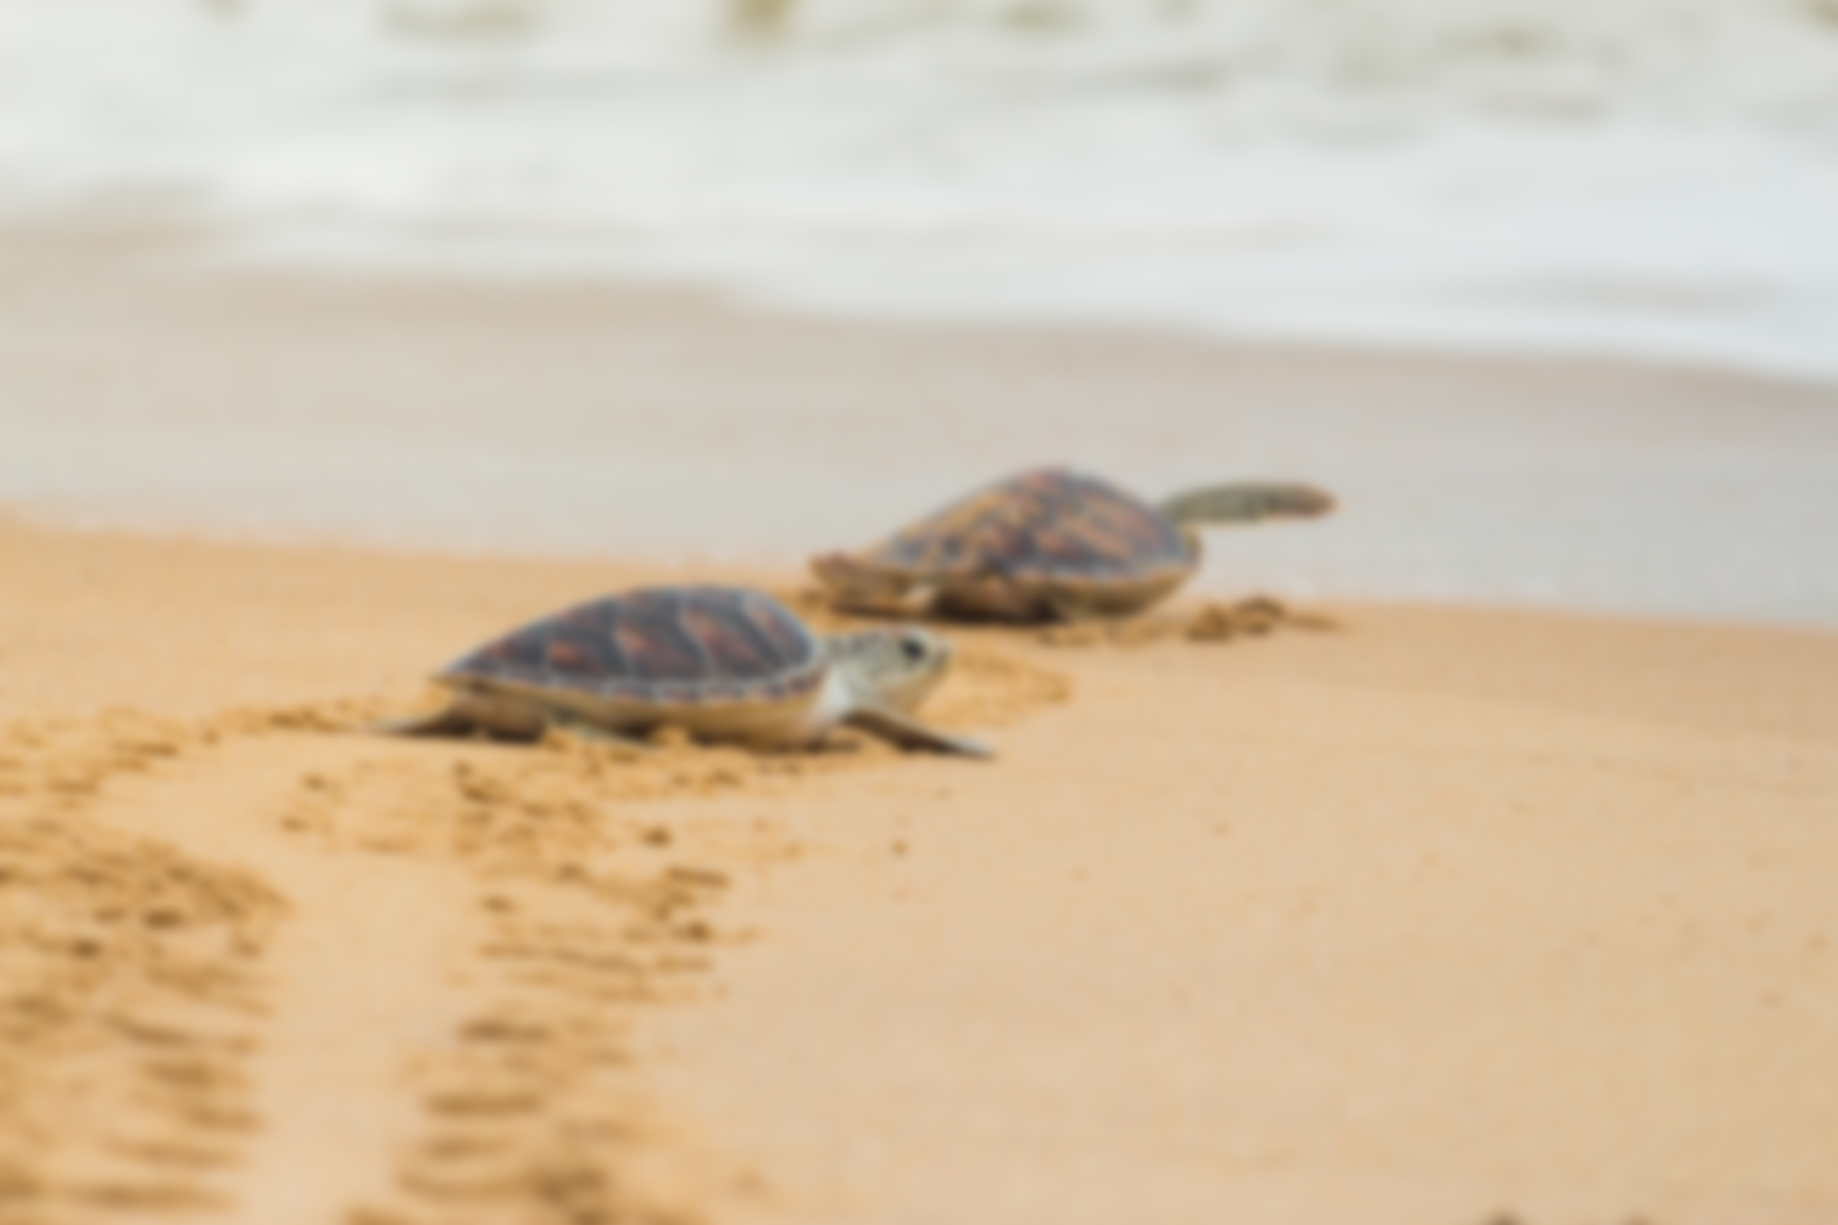

Projeto de PI

Slide 2
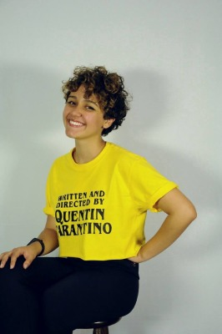
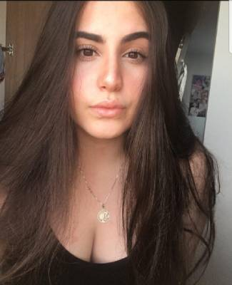
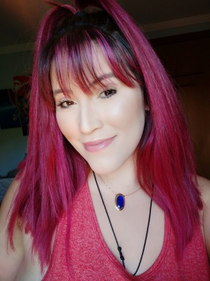
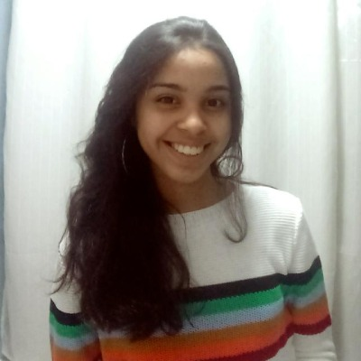

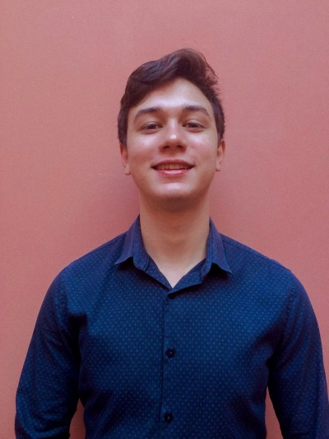
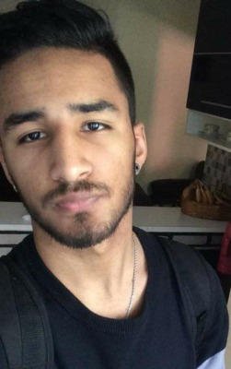
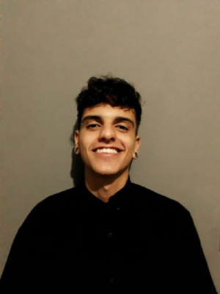
Nosso time
Thais Calazans
Laís Tejon
Karla Moncayo
Beatriz Campos
Christian Raines
Felipe Mallasen
Caique Rodrigues
André Santos

Slide 3
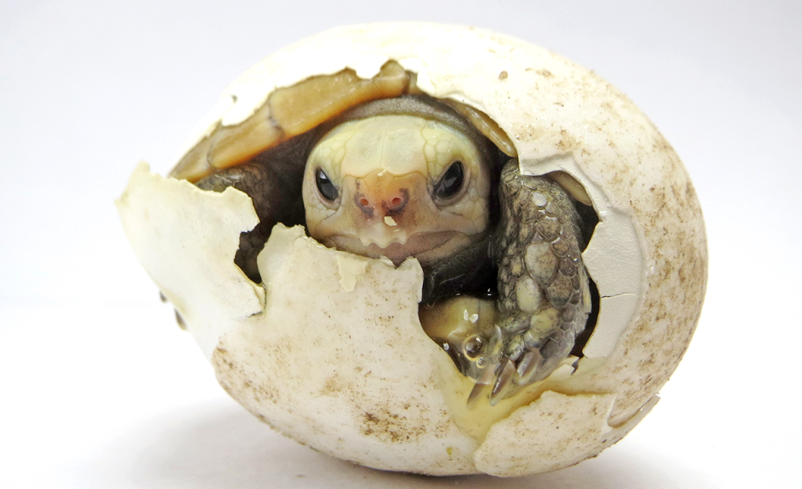
Contextualização
Curiosidades
O que são as tartarugas?
Como a falta delas impactam no nosso planeta?
Em que ambiente elas vivem?
Qual a importância no ecossistema?

Slide 4
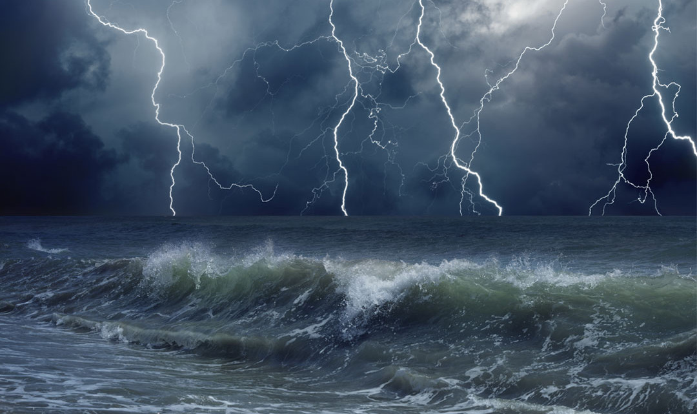
Problemática
Aquecimento global
Pesca acidental
Variações de temperatura
Falta de autonomia para controlar o sexo a nascer

Slide 5
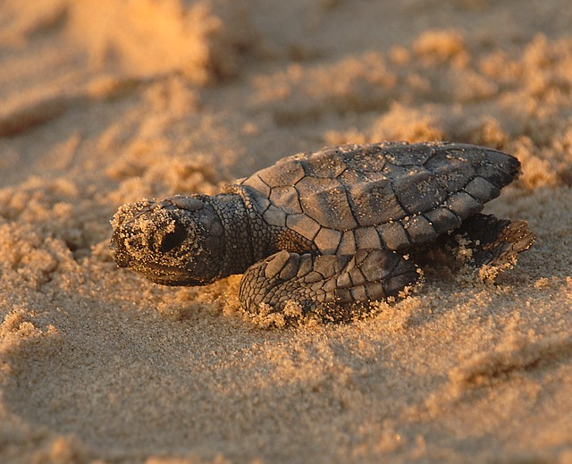
Objetivo Geral
Objetivo Geral
Desenvolver um sistema de controle e registros de temperatura para incubação de ovos de tartarugas, visando manter um ambiente controlado e ajustado de acordo com a necessidade da espécie.

Slide 6
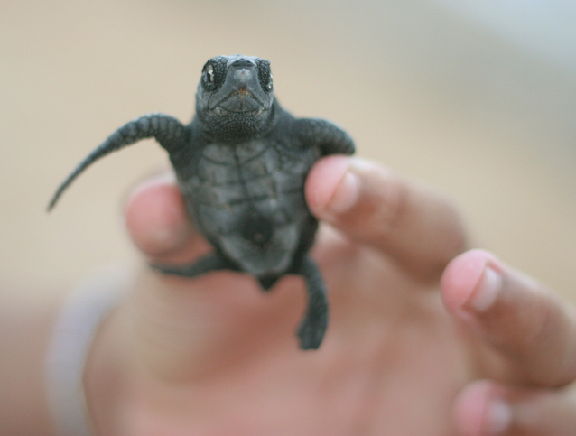
Objetivos específicos
Controlar através do monitoramento de temperatura o sexo dos ovos de tartarugas.
Unir forças a Instituições que lutam contra a extinção das tartarugas.
Prezar pela veiculação de informações importantes e conscientização sobre a importância de tartarugas para o meio ambiente.

Slide 7
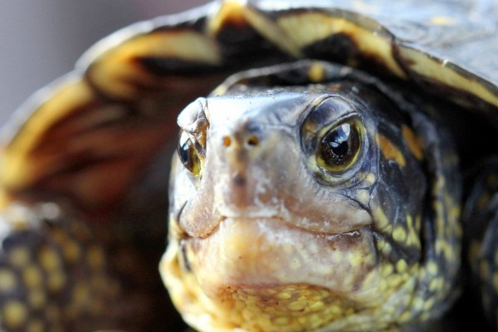
Justificativa
Perda cultura e psicológica
Garimpo de lixos orgânicos nas regiões litorâneas
Lares para mais de 350 espécies
Redistribuição de energia no mar e terra

Slide 8
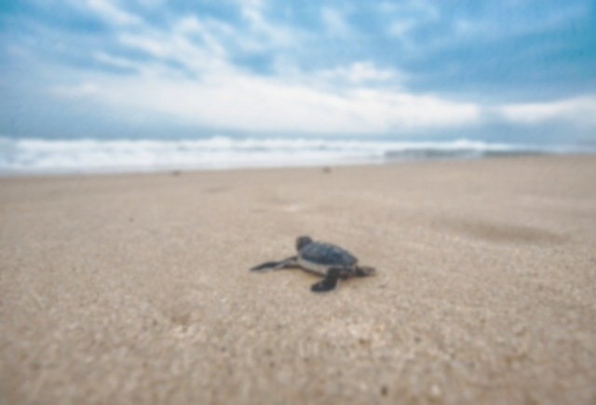
Backlog

Slide 9
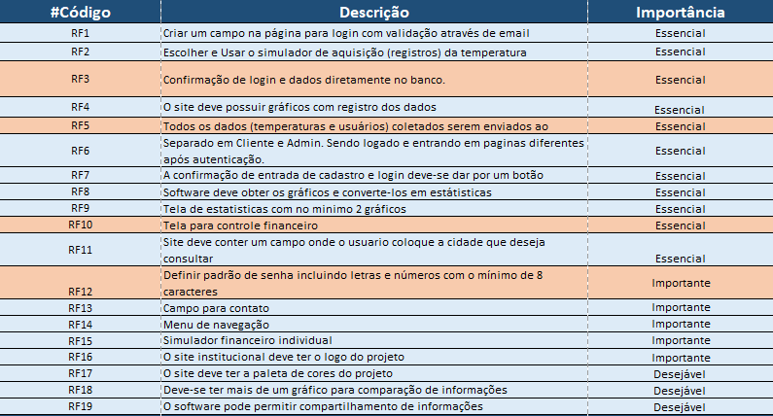
Requisitos funcionais

Slide 10
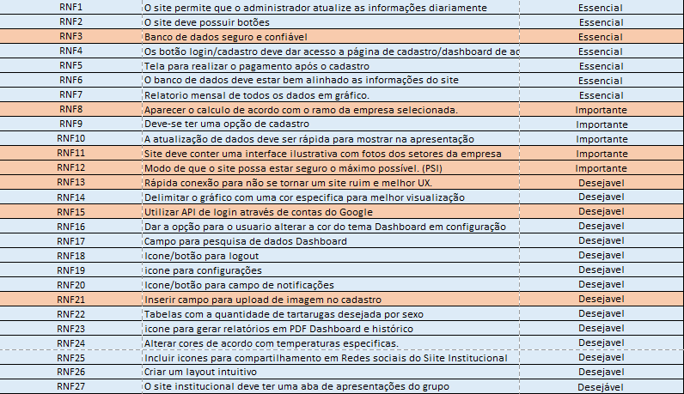
Requisitos não funcionais

Slide 11
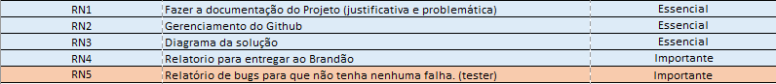
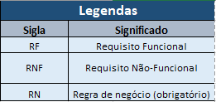
Regra de negócio
Legendas

Slide 12
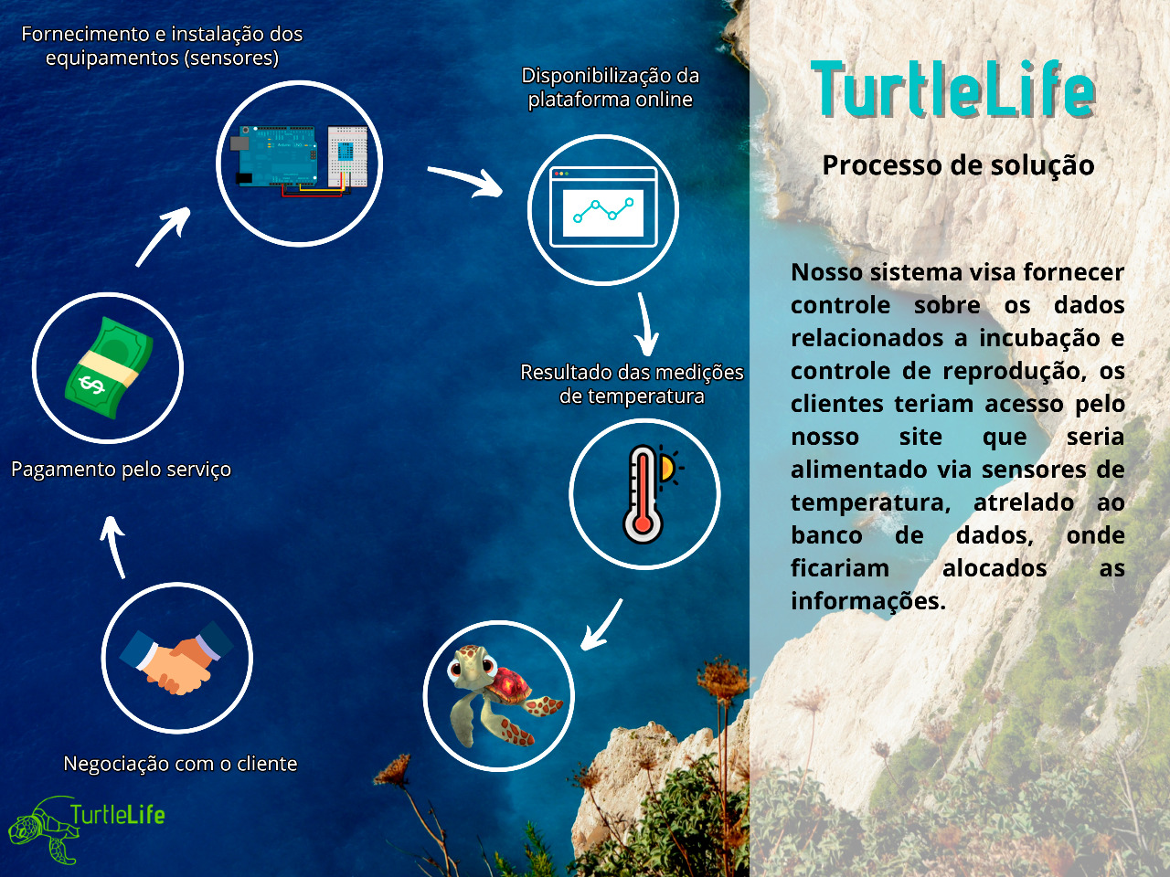
D i a g r a m a

Slide 13
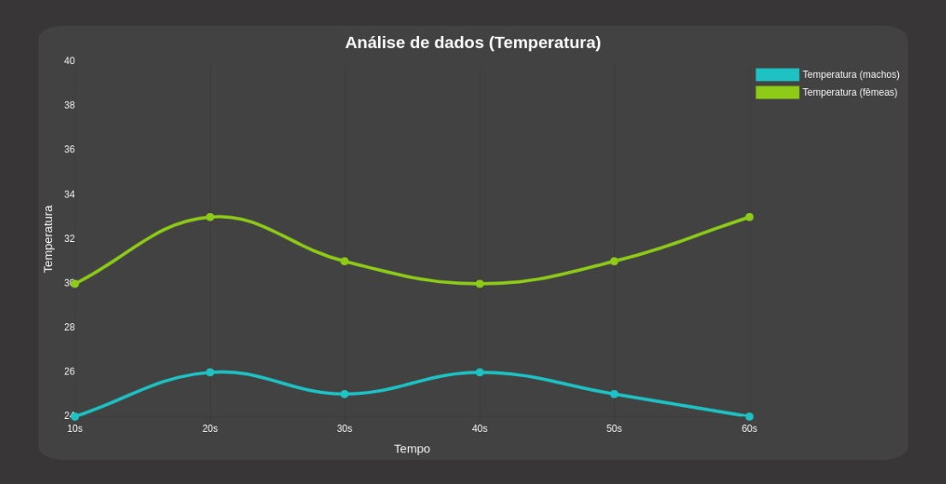
Gráfico representativo

Slide 14
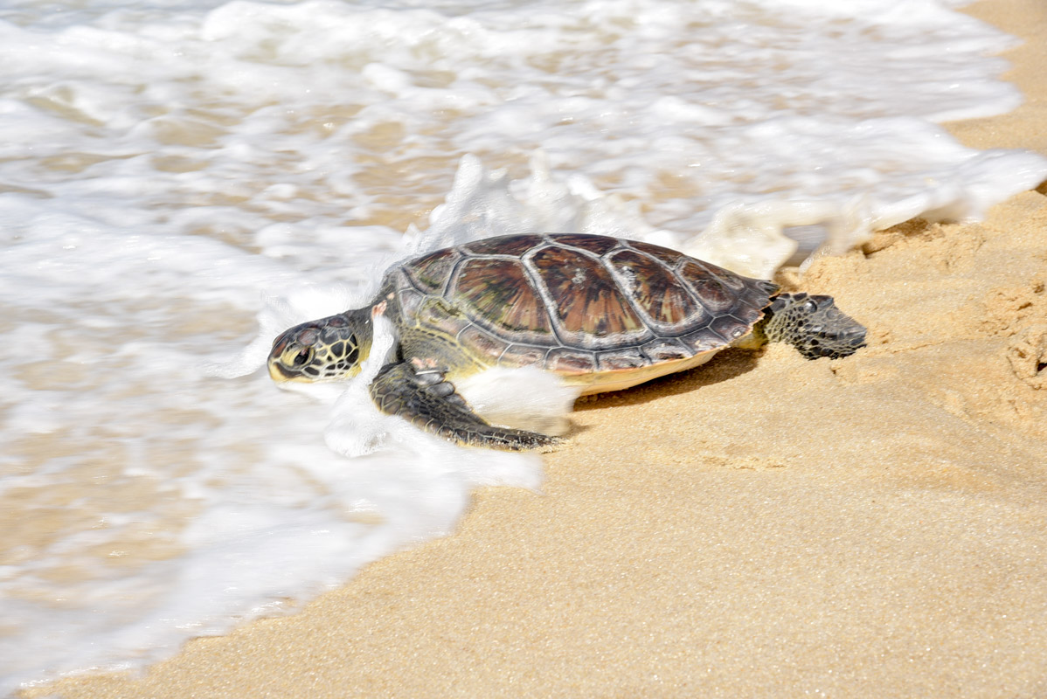
Ciclos da incubação
Postura
Ciclo 2
Nascimento
Ciclo 1
Ciclo 3
A postura é o processo em que a fêmea vai até a praia depositar os ovos na areia.
O ciclo 2 da incubação é a partir do 21º dia e vai até o 40º dia. A temperatura nesse período pode afetar a determinação do sexo, porém as estatísticas são menores.
O nascimento acontece em grupo, e é quando as tartarugas saem dos ovos e buscam seu habitat natural.
O ciclo 1 da incubação inicia no 1º dia e vai até o 20º dia. A temperatura é fundamental nesse período para definir o sexo.
O ciclo 3 da incubação é a partir do 41º dia e vai até o nascimento, podendo durar até o 60º dia. A temperatura nesse período já não afeta mais a determinação do sexo.

Slide 15
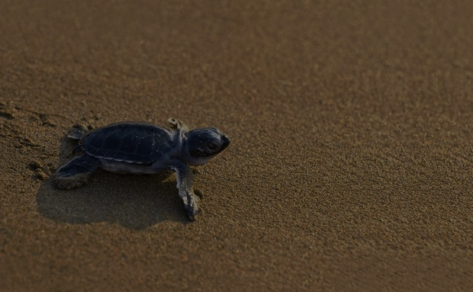
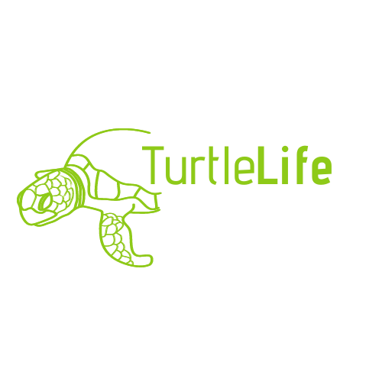
#savetheturtles
Karla P. Moncayo
Beatriz Campos
Felipe Mallasen
Christian Raines
Caíque N. Rodrigues
Thaís Calazans
Laís Tejon
André Santos
www.turtlelife.com.br

